Slide 1


Măng non
Toán
Luyện tập chung
Luyện tập chung
(Trang 176)

Slide 2




Yêu cầu cần đạt
1. Kiến thức
Ôn tập kiến thức về phân số và bài toán có lời văn điển hình
2. Kĩ năng
- Vận dụng được bốn phép tính với phân
- Giải bài toán có lời văn về tìm hai số khi biết hiệu và tỉ số của hai số đó .
3. Phẩm chất
HS có phẩm chất học tập tích cực.
4. Năng lực
Năng lực tự học, giải quyết vấn đề và sáng tạo, tư duy

Slide 3








Slide 4
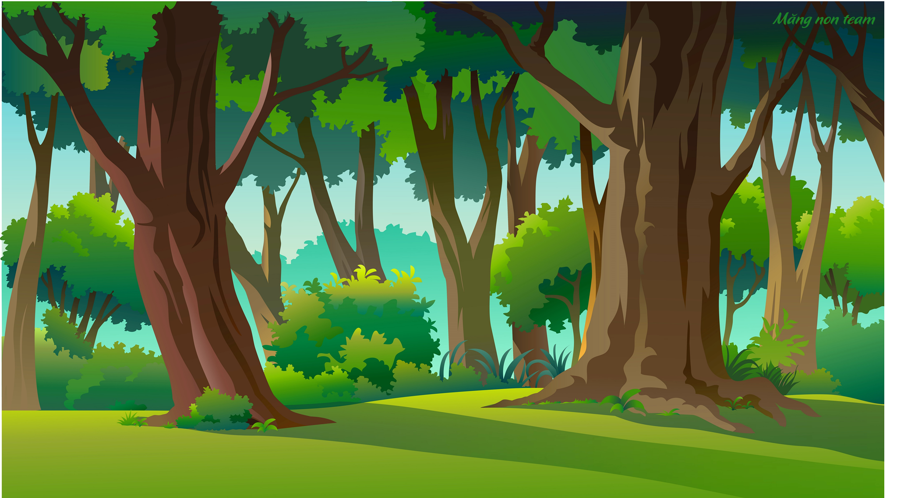









Câu 1
1 + $\frac{2}{3} = ?$
$$\frac{5}{3}$$
$$\frac{3}{5}$$
$$\frac{2}{3}$$
$$\frac{4}{3}$$

Slide 5

Câu 2
So sánh A và B:
A = $\frac{2}{5}$ + $\frac{4}{5}$ B = $\frac{1}{10}$ + $\frac{12}{10}$
A > B
A < B
A = B

Slide 6
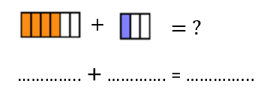




Câu 3
Viết phép tính chỉ phân số đã tô màu và tính
$\frac{4}{6}$ + $\frac{1}{3}= \frac{5}{9}$
$\frac{4}{2}$ + $\frac{1}{2}= \frac{5}{2}$
$\frac{4}{6}$ + $\frac{1}{3}=1$
$\frac{4}{6}$ + $\frac{1}{3}= \frac{4}{9}$

Slide 7





Câu 4
$x$- $\frac{3}{2}= \frac{11}{4}$
$$\frac{15}{6}$$
$$\frac{33}{8}$$
$$\frac{11}{4}$$
$$\frac{17}{4}$$

Slide 8
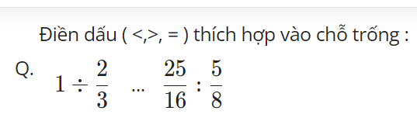
Câu 5
<
>
=

Slide 9

MANG MẬT VỀ CHO MẸ
MANG MẬT VỀ CHO MẸ

Slide 10





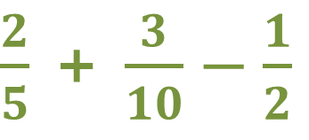
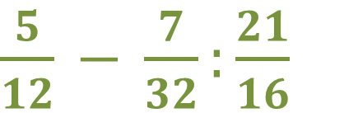

BÀI 2
Tính
$\frac{2}{5}$ + $\frac{3}{10}−\frac{1}{2}$
$\frac{8}{11}$ + $\frac{8}{33}×\frac{3}{4}$
a)
b)
$$\frac{7}{9}×\frac{3}{14} : \frac{5}{8}$$
$\frac{5}{12}$ $−$ $\frac{7}{32}:\frac{21}{16}$
c)
d)

Slide 11




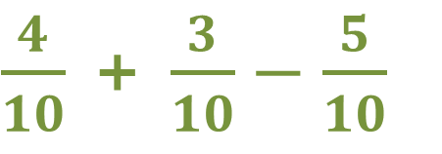




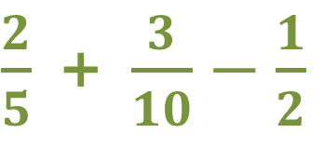







BÀI 2
Tính
$\frac{8}{11}$ + $\frac{8}{33}×\frac{3}{4}$
a)
$\frac{2}{5}$ + $\frac{3}{10}−\frac{1}{2}$
b)
$\frac{4}{10}$ + $\frac{3}{10}−\frac{5}{10}$
$$\frac{8}{11}$$
+ $\frac{8×3}{33×4}$
$$=$$
$$=$$
$$\frac{8}{11}$$
+ $\frac{2}{11}$
$\frac{4 + 3 − 5}{10}$
$$=$$
$$=$$
$\frac{10}{11}$
$\frac{2}{10}$
$\frac{1}{5}$
$$=$$
$$=$$
$$=$$

Slide 12





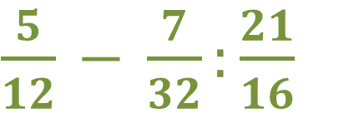









BÀI 2
Tính
c)
$$\frac{7}{9}×\frac{3}{14} : \frac{5}{8}$$
$\frac{5}{12}$ $−$ $\frac{7}{32}:\frac{21}{16}$
d)
$$\frac{5}{12}$$
$−$ $\frac{7×16}{32×21}$
$$=$$
$$\frac{7× 3×8}{9×14×5}$$
$$=$$
$$\frac{5}{12}$$
$− \frac{1}{6}$
$$=$$
$\frac{1 ×1 × 8}{3 × 2 × 5}$
$\frac{4}{15}$
$$=$$
$$=$$
$\frac{3}{12}$
$\frac{1}{4}$
$$=$$
$$=$$

Slide 13



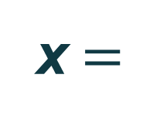


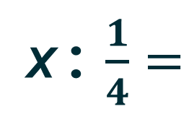



BÀI 3
Tìm X
X : $\frac{1}{4}=$
x$−$ $\frac{3}{4}=\frac{1}{2}$
b)
8
a)
x$= ×\frac{1}{4}$
8
x$=\frac{1}{2}+\frac{3}{4}$
x$=$
2
x$= \frac{5}{4}$

Slide 14



BÀI 5
Giải bài toán sau:
Bố hơn con 30 tuổi. Tuổi con bằng tuổi bố. Tính tuổi của mỗi người.
$$\frac{1}{6}$$

Slide 15
BÀI 5
Bài giải
Ta có sơ đồ:
Hiệu số phần bằng nhau là:
6 – 1 = 5 (phần)
? tuổi
Tuổi con:
Tuổi con là:
30 : 5 = 6 (tuổi)
Tuổi bố là:
30 + 6 = 36 (tuổi)
Tuổi bố:
? tuổi
Đáp số: Con: 6 tuổi
Bố: 36 tuổi

Slide 16


Slide 17

Những quà tặng tiếp theo sẽ được MĂNG NON cập nhật tại nhóm Măng Non – Tài liệu Tiểu học sau: https://www.facebook.com/groups/629898828017053 Mời thầy cô tham gia nhóm để chủ động cập nhật bài giảng điện tử lớp 4 và quà tặng hằng tuần mới nhất nhé!
MĂNG NON – TÀI LIỆU TIỂU HỌC
CHUYÊN GIÁO ÁN ĐIỆN TỬ THEO TUẦN KHỐI 4
BÀI THAO GIẢNG – ELEARNING
Nhóm chia sẻ tài liệu - Qùa tặng: Măng Non – Tài liệu Tiểu học
Page: Măng Non – Tài liệu Tiểu học
SĐT ZALO : 0382348780 - 0984848929

